Slide 1
Rámcový vzdělávací program
Vypracovali: Martišová T., Smirnov E.

Slide 2
Rámcový vzdělávací program definuje ve školství v České republice nejvyšší úroveň vzdělávání spolu s projektem Národní program pro rozvoj vzdělávání (tzv. Bílá Kniha). V roce 2004 MŠMT schválilo nové principy v politice pro vzdělávání žáků od 3 do 19 let. Toto rozhodnutí změnilo systém kurikulárních dokumentů, které jsou nyní vytvářeny na dvou úrovních, a to na úrovni státní a na úrovni školské

Slide 3
Systém kurikulárních dokumentů
RVP vycházejí z nové strategie vzdělávání, která zdůrazňuje klíčové kompetence, vzdělávací obsah a uplatnění získaných vědomostí v praktickém životě. Vychází z koncepce celoživotního učení a umožňují propojování vzdělávacího obsahu a volbu různých vzdělávacích postupů vhodných pro individuální potřeby žáků

Slide 4
RVP STANOVÍ ZEJMÉNA:
konkrétní cíle, formy, délku a povinný obsah vzdělávání, a to všeobecného a odborného podle zaměření daného oboru vzdělání, jeho organizační uspořádání, profesní profil, podmínky průběhu a ukončování vzdělávání a zásady pro tvorbu školních vzdělávacích programů
podmínky pro vzdělávání žáků se speciálními vzdělávacími potřebami a nezbytné materiální, personální a organizační podmínky a podmínky bezpečnosti a ochrany zdraví

Slide 5
RVP MUSÍ ODPOVÍDAT NEJNOVĚJŠÍM POZNATKŮM:
vědních disciplín, jejichž základy a praktické využití má vzdělávání zprostředkovat
pedagogiky a psychologie o účinných metodách a organizačním uspořádání vzdělávání přiměřeně věku a rozvoji vzdělávaného

Slide 6
Základní rozdělení RVP je:
RVP pro předškolní vzdělávání
RVP pro základní vzdělávání
RVP pro gymnázia
RVP pro odborné vzdělávání

Slide 7
Další speciálně zaměřené RVP
RVP pro gymnázia se sportovní přípravou
RVP pro gymnázia s rozšířenou jazykovou přípravou
RVP pro obor vzdělání základní škola speciální
RVP pro základní umělecké školy
RVP pro speciální vzdělávání

Slide 8
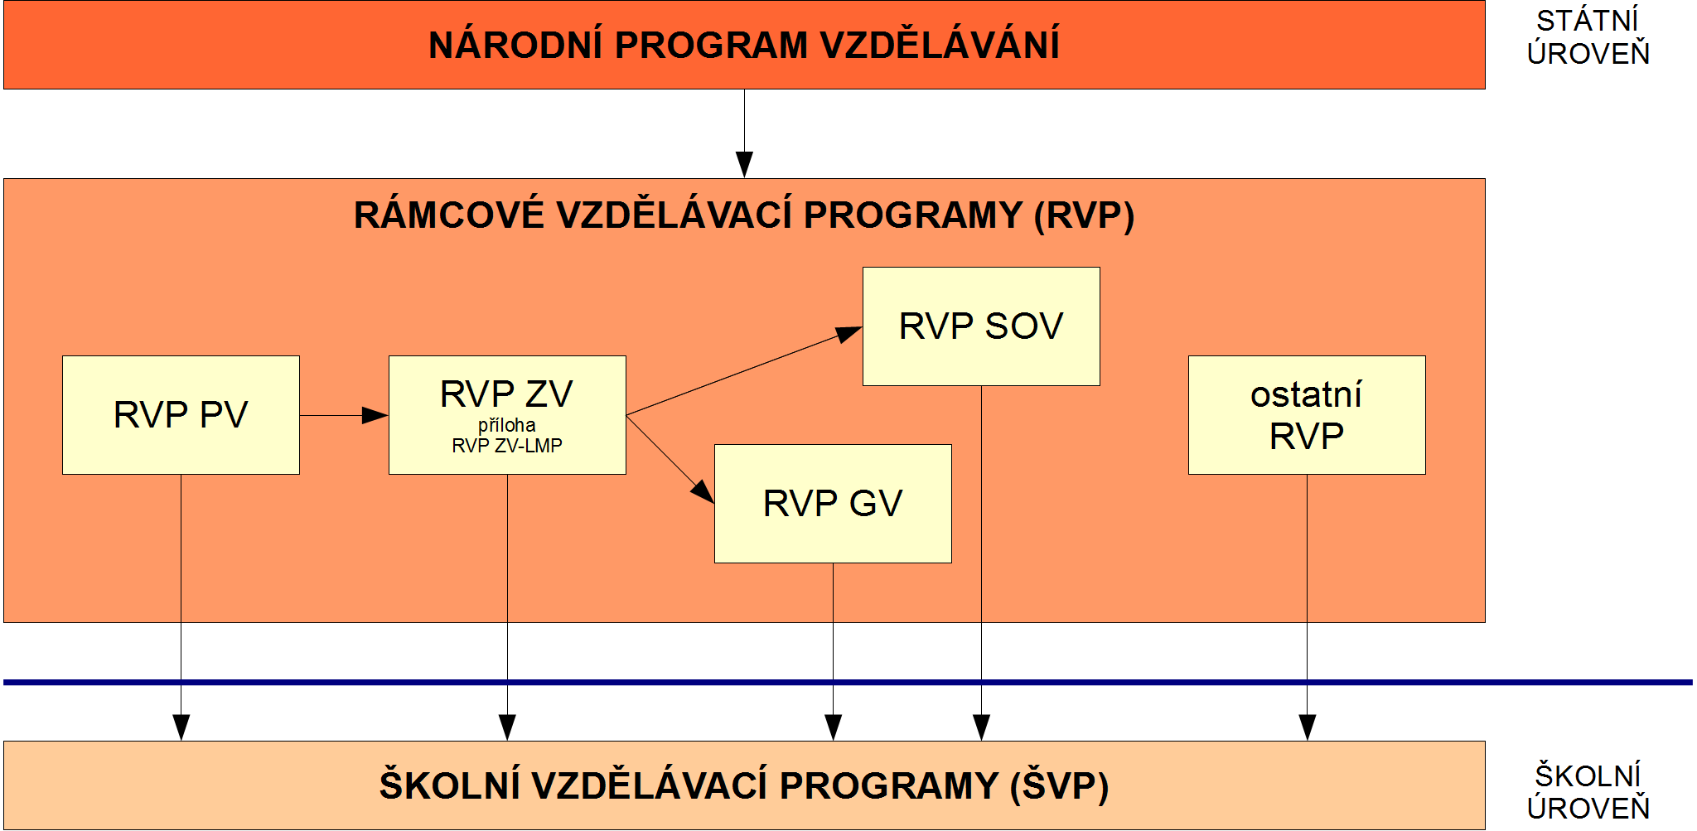

Slide 9
Srovnání základních typů RVP:

Slide 10
RVP pro předškolní vzdělávání
Koncepce předškolního vzdělávání je založena na dvou hlavních úkolech. Prvním z úkolů je vhodné doplnění rodinné výchovy a vytvoření dobrých předpokladů pro pokračování ve vzdělávání. Druhým úkolem je diagnostika ve vztahu k dětem se speciálními vzdělávacími potřebami
Cílem předškolního vzdělávání je především připravit dítě na budoucí život a nároky, které na něj budou v budoucnu kladeny. V tomto věku jsou také vytvářeny základy klíčových kompetencí, které jsou dalším vzděláváním prohlubovány. Jsou to kompetence k učení, k řešení problémů, kompetence komunikativní, sociální, činností a občanské
Dítě ukončující předškolní vzdělávání by mělo být schopné aktivního přístupu, aktivně pozoruje, zkoumá, ptá se, a získané vědomosti a schopnosti uplatnit v praktických situacích a v dalším učení

Slide 11
RVP pro základní vzdělávání
Úkolem prvního stupně je přechod žáků z rodinné výchovy a předškolního vzdělávání do povinného, pravidelného a systematického vzdělávání
Úkolem druhého stupně je získání vědomostí, dovedností a návyků, které vedou k uvážlivému a kultivovanému chování, k zodpovědnému rozhodování a respektování práv a povinností občana státu a Evropské unie
Základní vzdělání má za úkol poskytnout základ všeobecného vzdělání a postupný rozvoj klíčových kompetencí. Za klíčové jsou považovány kompetence k učení, k řešení problémů, kompetence komunikativní, sociální, personální, občanské a pracovní
Dítě ukončující tuto etapu vzdělávání by mělo otevřeně komunikovat, tvořivě a logicky myslet a řešit problémy, spolupracovat a respektovat druhé, uplatňovat svá práva a plnit povinnosti, být odpovědné za zdraví své i druhých

Slide 12
RVP pro gymnázia
Cílem gymnaziálního vzdělávání je připravit dítě na vysokoškolské vzdělávání a další typy terciárního vzdělávání, profesní specializaci a občanský život pomocí rozvoje klíčových kompetencí a všeobecného rozhledu
V této etapě by si měl žák osvojit kompetence k učení, k řešení problémů, kompetence komunikativní, sociální, personální, občanské a kompetence k podnikavosti. Třetí a čtvrtý ročník by měl poskytnout variabilitu vzdělávací nabídky, což umožní uspokojit vzdělávací potřeby a zájmy žáků
Žák ukončující tuto etapu vzdělávání umí plánovat a organizovat své pracovní činnosti a učení, efektivně využít různé strategie učení, získat, zpracovat a využít v praxi poznatky a informace, rozpoznat problém a uplatnit různé metody k jeho řešení, efektivně využívat dostupné prostředky komunikace, vyjadřovat se jasně a srozumitelně v mluvených a psaných projevech, přizpůsobit se měnícím se životním a pracovním podmínkám a podle svých možností a schopností je aktivně ovlivňovat, zodpovědně se rozhodnout o dalším vzdělávání a profesním zaměření

Slide 13
RVP pro obor vzdělání, základní škola, speciální potřeby
Vymezuje podmínky pro speciální vzdělávání žáků s různým stupněm mentálního postižení
V rámci vzdělávání je kladen důraz především na kompetence komunikativní, sociální, personální a pracovní. Žák na konci vzdělávání dosahuje úrovně klíčových kompetencí v rámci svých schopností a možností
Vzdělávací oblasti pro základní školy speciální jsou stejné, jako vzdělávací oblasti základních škol
Vzdělávání v speciální základní škole respektuje opoždění psychomotorického vývoje žáků s mentálním postižením, z toho důvodu RVP obsahuje formy speciálního vzdělávání žáků
Speciální vzdělávání je zajišťováno v základní škole speciální, formou individuální nebo skupinové integrace ve třídách základní školy, nebo v rámci jiného způsobu plnění povinné školní docházky

Slide 14
DĚKUJI ZA POZORNOST!

